Slide 1
Animal
111111101
Abstract Factory; Adapter; Bridge; Chain of Responsibility ; Memento; Prototype; Singleton; Strategy; Template

Slide 2
设计模式一览
Animal
Design Pattern |  | Related Function
Abstract Factory | 提供了一个创建一系列相关或相互依赖对象的接口，而无需指定它们具体的类 | externalPro, internalPro | 该模式具体运用在动物生产农产品中，两个函数分别生产两种农产品，每种动物类（除宠物狗外）均可调用该两种生产函数
Adapter | 结合了两个独立接口的功能。涉及到一个单一的类。 | sleep, sleepstep1 | 通过让未继承Animal类的Petdog类作为适配器包装接口petdogsleep提供的函数并继承c1sleep，从而实现对c1sleep睡觉行为类的调用过程。
Bridge | 把抽象化与实现化解耦，使得二者可以独立变化。 | exe, runaction | 将各动物类的父类Animal对ExerciseAction接口进行调用，然后通过实例化时指定要调用的运动类，从而将Animal和ExerciseAction当做Bridge，减少了耦合度。
Chain of Responsibility | 为请求创建了一个接收者对象的链。这种模式给予请求的类型，对请求的发送者和接收者进行解耦。 | shower | 继承自父类ShowerAction类的三个子类c1shower、c2shower、c3shower与指定动物的showerclass逐一比对并选出该动物的洗澡模式。
Memento | 保存一个对象的某个状态，以便在适当的时候恢复对象。 | setstate，getstate | 每一个动物的实例都对应一个Memento类， 通过Animal类的接口对Memento类进行操作。getstate可获得动物的生死状态，setstate则可以对动物进行复活
Prototype | 用于创建重复的对象，同时又能保证性能。 | breed | 提供一个方法breed()用于繁殖并产生新的动物类，繁殖操作得到的新的动物类的实例就是一个从旧的Animal类得到的克隆。

Slide 3
Animal
设计模式一览
Design Pattern |  | Related Function
Singleton | 涉及到一个单一的类，该类负责创建自己的对象，同时确保只有单个对象被创建。 | sleep, bark, fightwithdog | 该模式运用于唯一的Petdog上，提供了对Petdog的全局访问点。sleep、bark、fightwithdog函数实现了宠物狗睡觉、狂吠和打架的模拟。
Strategy | 定义并封装一系列算法，由具体对象根据场景选择不同的策略，从而调用到对应的不同算法 | exewithset， | 对于有多种行为模式的动物，我们提供了包括SwimAction RunAction FlyAction3个实现了ExerciseAction接口的行为类，可以通过exewithSet函数动态地进行行为方法选择
Template | 提供了一种在父类中定义处理流程，在子类中具体实现的处理方式 | sleep, sleepstep1, sleepstep2 | 不同动物睡觉行为是相同的，但去睡觉的行为不同，这里就将sleepaction作为抽象的模板类，然后将c1sleep和c2sleep作为两种方法

Slide 4
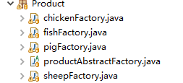
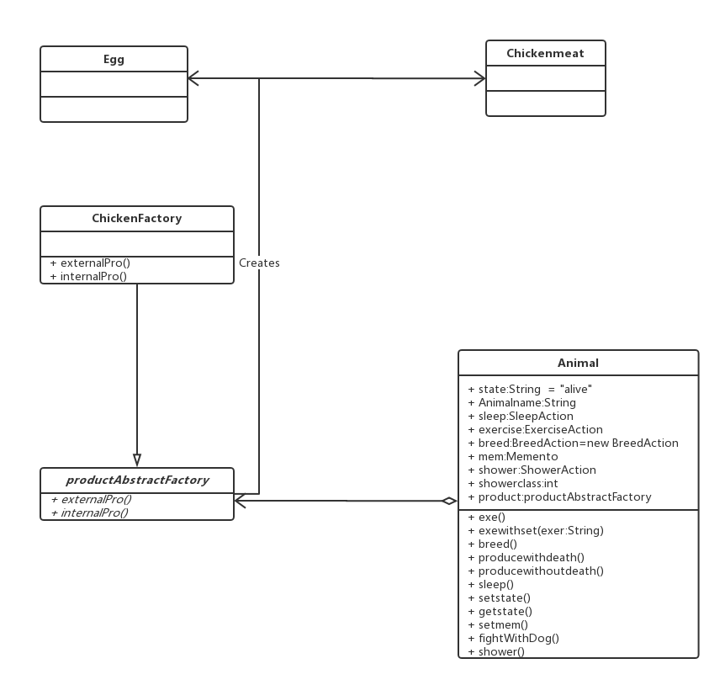

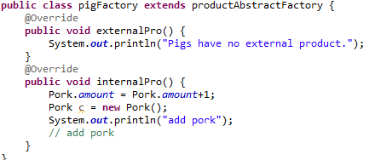
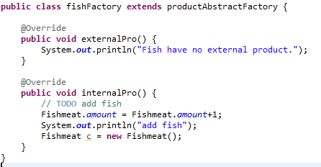
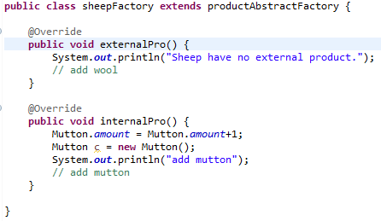
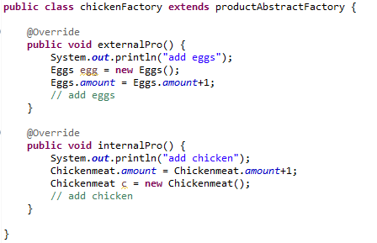
Abstract Factory
Animal
相关结构
pigFactory
fishFactory
sheepFactory
chickenFactory

Slide 5

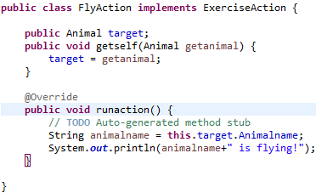
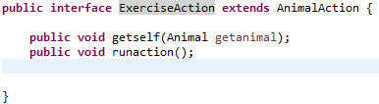
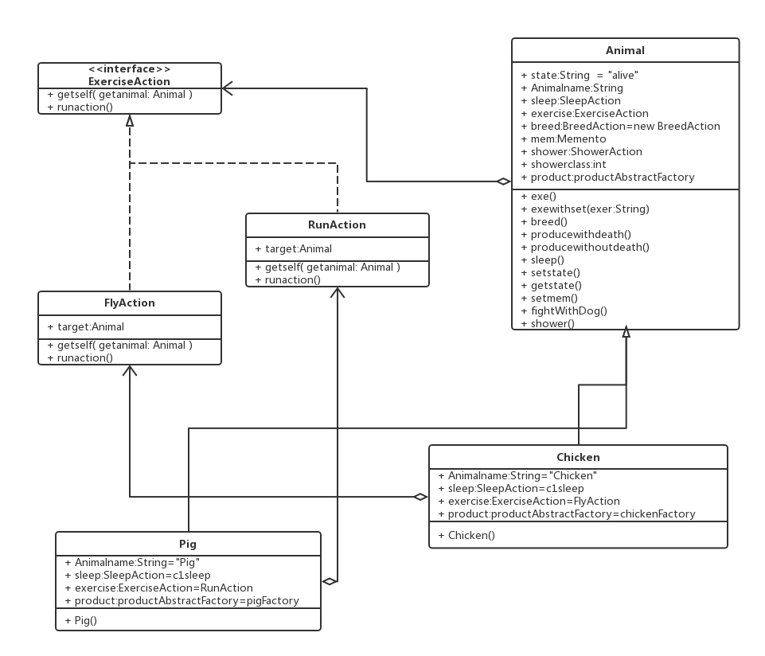
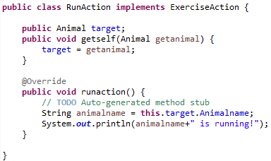
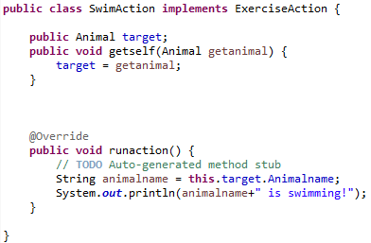
Bridge
Animal
相关结构
FlyAction
RunAction
SwimAction

Slide 6
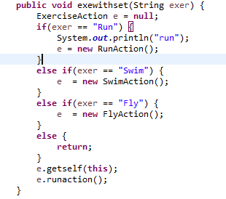
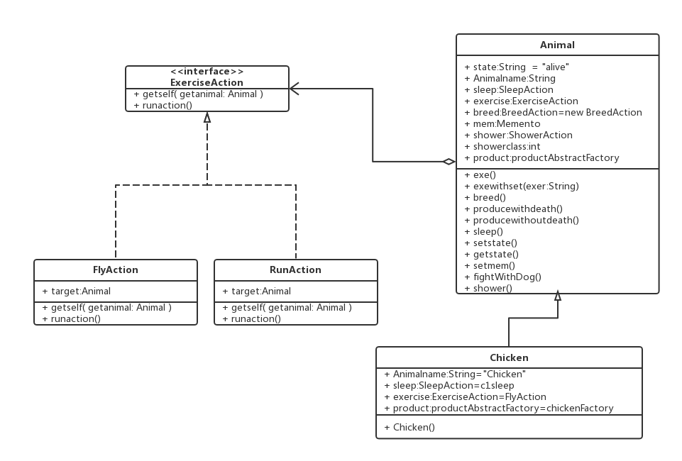
Strategy
Animal
相关结构
FlyAction
RunAction
SwimAction

Slide 7
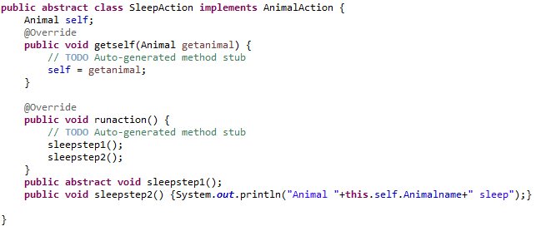
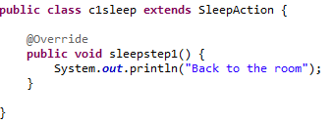
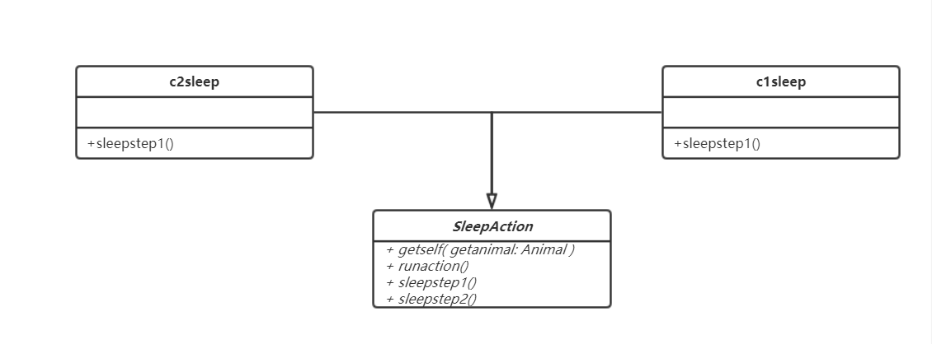
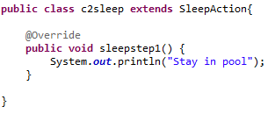
Template
Animal
相关结构
c1sleep
c2sleep

